Slide 1
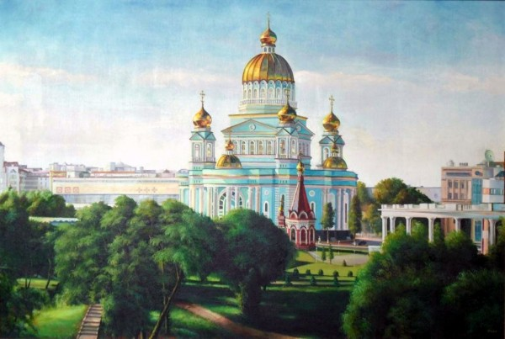
Опыт работы воспитателя МДОУ «Детский сад № 85 комбинированного вида» Камодина О. И.
Нравственно – патриотическое
воспитание дошкольников
через ознакомление
с родным городом
Саранск 2015

Slide 2
Актуальность, новизна опыта
В последнее время в людях пропало чувство гордости за свою Родину, за свой народ,
Появилось равнодушное отношение друг к другу. Детям стали чужды такие понятия,
как милосердие, сочувствие, доброта, понимание.
У каждого человека есть свой родной город. Именно от того, каким он предстанет
Перед дошкольником, какие эмоции, чувства он вызовет, насколько обогатит детскую
Фантазию, зависит становление его гражданской позиции, патриотизма.
И какие бы перемены не происходили в обществе, нравственно – патриотическое
Воспитание имеет все большее значение и в настоящее время становится
Приоритетной государственной задачей.

Slide 3
«Интеграция содержания экологического и нравственно – патриотического
воспитания и образования с использованием этнокультурного компонента»

Slide 4
Модель экологического и нравственно-патриотического воспитания детей
1 направление – Я и моя семья (дом, семья, матери, детский сад.)
2 направление – Мир людей
(посещение выставок, театров, музеев, экскурсий и т. д)
3 направление – Человек – труженник (знакомить с трудом людей своего края, города)
4 направление – Экология (дать представление о природе родного края, учить видеть ее красоту)
5 направление – Родина моя (воспитание любви к своей Родине, краю, России)
6 направление – История страны (знакомство с ветеранами, их героическим прошлым)
7 направление – Культура (освоение, наследование традиционной отечественной культуры: праздники, народные обряды, развлечения, знакомство с местными народными промыслами и т. д.)

Slide 5
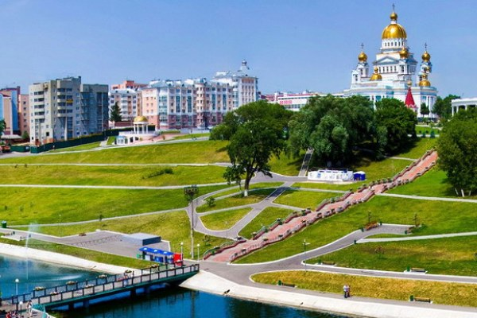
Цель: раскрыть связь родного края со своей страной, воспитание любви
к родному городу, воспитанию бережного отношения к культурному наследию родного города, формированию духовно – нравственных качеств личности

Slide 6
Задачи:
Создать условия для восприятия сведений об историческом и культурном облике родного города.
2. Осуществлять ознакомление дошкольников с историческим, культурным, географическим, природно – экологическим своеобразием родного города.
3. Развивать бережное отношение к городу, его достопримечательностям, культурным ценностям, природе.
4. Развивать связную речь детей , обогащать и активизировать их словарь, учить свободно мыслить, фантазировать.
5. Воспитывать у детей любовь и привязанность к семье, дому, детскому саду, родной улице, городу.
6. Воспитывать эмоционально – ценностное отношение и чувство гордости за свой родной город и его жителей

Slide 7
Направления работы :
История города
Достопримечательности города
Историко-географический и природный компоненты родного города
Труд взрослых
Символика родного города

Slide 8
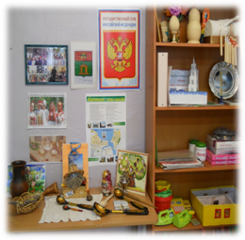
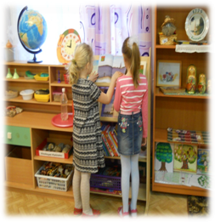
Развивающая среда (мини музей для изучения родного города, тематика которого меняется в зависимости от изучаемой темы «Памятники города», «Музеи города», «Улица, на которой я живу»; выставка детских рисунков «Мой город»; полочка умных книг «История города»)

Slide 9
Виды деятельности:
Самостоятельная деятельность детей
СОВМЕСТНАЯ ДЕЯТЕЛЬНОСТЬ ВЗРОСЛЫХ И ДЕТЕЙ
Организованная НОД

Slide 10
ФОРМЫ РАБОТЫ С ДЕТЬМИ:
Занятия («Мой города», «Герб моего города», «Моя Родина», обращаем внимание на предметы одежды, быта).
2. Беседы («С кем я живу», «Моя улица», «Мой детский сад»)
3. Чтение художественной литературы (Загадки, пословицы, поговорки, чтение
познавательной литературы о родном городе).
4. Сюжетно – ролевые игры («Дом», «Детский сад», «Профессии моих родителей»,«Путешествие по городу»).
5. Настольно – печатные и дидактические игры («Моя семья», «Народные промыслы», «Знатоки», «Собери из частей целое»)

Slide 11
Взаимодействие с семьей:
Беседы
Консультации
Экскурсии
Встречи
Развлечения, досуги, праздники

Slide 12
Результативность

Slide 13
Литература:
Алешина Н. В. «Знакомим дошкольников с родным городом». – М.: ТЦ Сфера,
1999. – 112с.
2. Алешина Н. В. Патриотическое воспитание дошкольников. – М.: ЦГЛ, 2004. – 156с.
3. Рыбалкова И. Ознакомление с родным городом как средство патриотического
воспитания. // Дошкольное воспитание 2003, № 6. с. 45 – 55.
4. Якушева Т. А. Воспитание гражданско – патриотических чувств у ребенка дошкольного возраста. // Дошкольная педагогика 2006, № 6.

